Slide 1











تمهيد

Slide 2








Slide 3





Slide 4


Slide 5






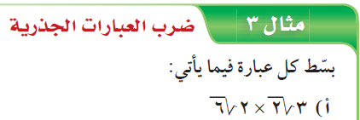










Slide 6


Slide 7

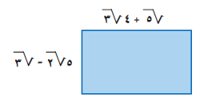









Slide 8
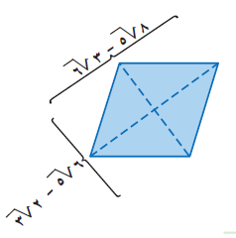


Slide 9
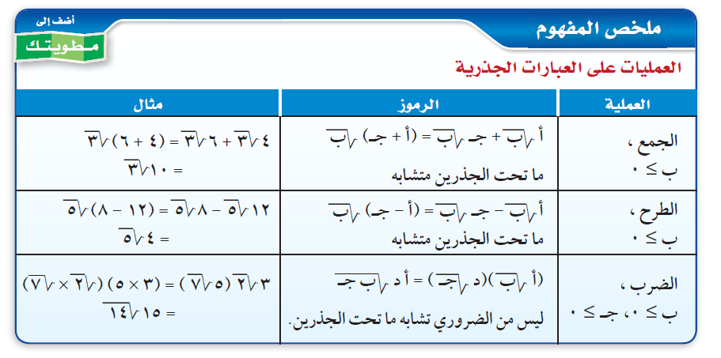

Slide 10





Slide 11






